Slide 1
REDES DE COMPUTADORES
O NÍVEL TRANSPORTE
(Parte 3)

Slide 2
Nota prévia
A estrutura da apresentação é semelhante à do Cap. 1 do livro base de suporte à disciplina e utiliza algumas das figuras, textos e outros materiais desse mesmo livro
  James F. Kurose and Keith W. Ross,
  "Computer Networking - A Top-Down Approach“,
  Pearson-Addison Wesley Longman, Inc., 5th Edition, 2010

Slide 3
Organização do capítulo
Serviços do nível transporte
Estudo do transporte UDP
Como implementar a transferência fiável de dados
Transporte orientado conexão: TCP
Controlo da saturação e sua implementação no protocolo TCP

Slide 4
Onde estudar
Serviços do nível transporte – Livro base - capítulo 3 – secções 3.1 e 3.2
Estudo do transporte UDP - Livro base - capítulo 3 – secção 3.3
Como implementar a transferência fiável de dados Livro base - capítulo 3 – secção 3.4
Transporte orientado conexão: TCP - Livro base - capítulo 3 – secção 3.5
Controlo da saturação e sua implementação no protocolo TCP - Livro base - capítulo 3 – secções 3.6 e 3.7

Slide 5
O Protocolo TCP
Vinton Cerf*, Robert Khan*, “A Protocol for Packet Network Interconnection,” IEEE Transactionas on Communications, Vol. 22 No. 5, May 1974, pp 637-648
* ACM’s 2004 Turing Award

Slide 6
TCP: o protocolo
RFCs: 793, 1122, 1323, 2018, 2581
Ponto a ponto:
  Um emissor e um receptor
Byte stream ordenado e fiável:
  Não há “delimitadores de mensagens”
  MSS: Maximum Segment Size
Pipelined:
  A janela do emissor é ajustada dinamicamente
buffers de emissão e recepção
full duplex:
  Cada conexão é bi-direccional
  MSS: maximum segment size
Orientado conexão:
  Um hand shaking (troca de mensagens de controlo) tem de ter lugar antes de qualquer troca de dados
flow controlled:
  O emissor não “afoga” o receptor

Slide 7
Notas sobre o protocolo TCP
Connection oriented, reliable, full-duplex, end-to-end transport
Stream oriented byte flow (unstructured)
Um processo pode trabalhar simultaneamente com várias conexões
Trabalha com "segmentos TCP" de comprimento variável (até MSS, ou seja Maximum Segment Size) e acomoda-se a canais com diferentes MTUs (Maximum Transfer Units)
Implementa controlo de fluxo e fiabilidade através das técnicas de sliding window
Utiliza temporizadores ajustados dinamicamente à situação da rede (RTTs estimados)
Implementa controlo da saturação da rede
Implementa um mecanismo de handshaking para estabelecimento da conexão (3 way handshake): INIT – ACK INIT – ACK ACK INIT
Implementa um mecanismo de controlo de fecho de conexão (FIN ACK FIN – emissor; FIN ACK FIN – receptor )
A terminação da conexão é ordenada e simétrica, isto é, espera até todos os dados serem recebidos de ambos os extremos

Slide 8
Conexões TCP
Estabelecem canais full duplex (bi-direccionais) entre os extremos da
comunicação
Socket
Socket
reliable, serial, full-duplex byte stream
Uma conexão é inequivocamente identificada pelo par (socket 1, socket 2) ou seja:
(EndIP origem, porta origem, End. IP destino, porta destino, Conexão TCP)

Slide 9
Conexões TCP
Ex server: ServerSocket serverSocket = new ServerSocket (port)
Ex cliente: Socket clientSocket=new Socket (“hostname”, port);
socket 1
socket 2
RFC 793: … (sic) send that data in segments at its own convenience
MSS: determinado a partir do MTU do host emissor, para poder ser encapsulado num pacote IP que caiba numa frame data-link (Ex: 1460 bytes, 536 bytes, 512 bytes … )
RFC 1191: path MTU para determinação do MSS

Slide 10
Transferência fiável de dados em TCP
Usa as técnicas anteriormente apresentadas com uma aproximação híbrida entre GoBack N e Selective Repeat
Pipelining / Sliding window
Timeouts + Retransmission
Sequence Numbers: (size of segment) + ACKs
Piggypacked ACKs
Cumulative ACK
Timeout estimation vs. RTT probing

Slide 11
O segmento TCP
Ports
Header Length
(4 bits: nº de palavras
de 32 bits
32 bits
source port
dest port
Contadores em bytes (não em segmentos!)
Flags:
sequence number
URG: urgent data
acknowledgement number
ACK: o campo de ACK é válido
head
len
not
used
U
A
rcvr window size
P
R
S
F
Nº de bytes
que o receptor pode aceitar
checksum
ptr urgent data
PSH: push data now
Opções (variável)
Urgent Data
(flag U)
RST, SYN, FIN:
(Flags de controlo da conexão)
Dados
(variável)
Internet
checksum
Opções:
MSS, Windows Scale Factor,
NAKs, Timestamps, Probing, …
RFC 854, RFC 1323

Slide 12
Alguns dados sobre o cabeçalho
Um segmento TCP pode ter no máximo 65535 - 20 - 20 bytes de dados (mas na prática são menores: os datagramas IP são na prática raramente superiores ao paylaod da frame data-link (ex., 1500 bits no caso de um nível data-link suportado numa ethernet)
Os números de sequência são dos bytes transmitidos; o ack number denota o próximo byte esperado e não o último correctamente recebido
TCP Header Length, indica o número de palavras de 32 bits do cabeçalho e é necessário devido às opções
O campo Flags permite passar informação de controlo
Window size permite indicar à outra extremidade quanto espaço há livre no buffer de recepção do emissor; o valor 0 é legal e permite indicar que o emissor está sem espaço.
Campo de opções ex., permite negociar o MSS a usar na conexão, “window scale option”, utilização de “negative acknowledgements”, “echo e echo reply probings”, ... etc

Slide 13
Flags e segmentos de controlo
Cada segmento pode ou não ter flags posicionadas. Um segmento com flags posicionadas e sem dados é só de controlo. As flags são:
ACK - Acknowledgement field is valid
RST - Reset the connection (idem reject)
SYN - Synchronyze sequence numbers (abertura da conexão
com SYN = 1 e ACK = 0)
FIN - Sender has reached the end of its byte stream (fecho da conexão)
URG - Urgent pointer field is valid
PSH - This segment requests a PUSH (o receptor não deve
“armazenar” estes dados à espera de mais, devendo
entregá-los imediatamente à aplicação)
Os segmentos com SYN e FIN também têm números de sequência para poderem ser retransmitidos em caso de perca e para ambas as partes se colocarem de acordo sobre os valores iniciais (no caso do SYN).

Slide 14
Gestão de números de sequência
Byte Stream NUMBER do 1º BYTE DO SEGMENTO (e não o número de sequência de segmentos transmitidos)
Ex:
Enviar 500 KBytes
MSS = 1000 Bytes
Nºs sequência: Sinit, Sinit+1000, Sinit+2000, …
A
B
B envia ACK de Sinit enviando Sinit+1000
B envia ACK de Sinit+2000 com Sinit+2000
Etc…

Slide 15
Cenários de retransmissão
Host A
Host B
Host A
Host B
Seq=92, 8 bytes data
Seq=92, 8 bytes data
Seq=100, 20 bytes data
timeout
ACK=100
Seq=92 timeout
X
ACK=100
loss
ACK=120
Seq=92, 8 bytes data
Sendbase
= 100
Seq=92, 8 bytes data
SendBase
= 120
Seq=92 timeout
ACK=120
ACK=100
SendBase
= 100
SendBase
= 120
Perca de um ACK
Timeout prematuro,
ACKs cumulativos
time
time

Slide 16
Cenário com ACK acumulativo
Host A
Host B
Seq=92, 8 bytes data
ACK=100
timeout
Seq=100, 20 bytes data
X
loss
SendBase
= 120
ACK=120
time

Slide 17
Gestão dos números de sequência
(piggybacking em TCP, ex: TELNET)
Host A
Host B
O utilizador escreve ‘C’
Seq=42, ACK=79, data = ‘C’
Nºs de sequência:
  Nº do primeiro byte presente no segmento
ACKs:
  Nº de sequência do próximo byte esperado pelo receptor
  ACK cumulativo
Seq=79, ACK=43, data = ‘C’
host B
recebe
‘C’, ecoa ‘C’
host A recebe o
‘C’ ecoado
Seq=43, ACK=80
tempo
Cenário com telnet

Slide 18
A gestão de timeouts em TCP
Como determinar o valor do timeout ?
Maior que o RTT
  - … mas o RTT é variável !
Demasiado curto: timeout prematuro
  - Retransmissões desnecessárias
Demasiado longo: reacção lenta à perca de segmentos
Como determinar o RTT?
RTTmedido: medir o tempo que medeia entre a transmissão e a recepção do ACK
  - Ignorar as retransmissões e os segmentos cumulativamente ACKed
O valor medido irá variar, pretende-se um RTT estimado menos sujeito a picos (smoother ou “alisado”)
  - Usar várias medidas e fazer médias, não usar apenas o último valor lido
Idealmente: TIMEOUT (SEGi) = Estimated RTT + DELTA

Slide 19
Avaliação do Round Trip Time
Cálculo do RTT:
Trata-se de uma amostragem pesada: a influência da última amostra decresce exponencialmente
Valor típico de α : 0.125
EstimatedRTT = (1- α) x EstimatedRTT + α x SampleRTT
= 0.875 x EstimatedRTT + 0.125 x SampleRTT

Slide 20
Distribuição dos RTTs

Slide 21
Valor do Timeout
EstimatedRTT = (1- α)* EstimatedRTT + α * SampleRTT
= 0.875 * EstimatedRTT + 0.125 * SampleRTT
Valor do timeout a usar:
TIMEOUT = RTT estimado + DELTA (“margem de segurança”)
Uma grande variação do RTTestimado implica maior margem de segurança para valor DELTA
DELTA = DevRTT ou seja RTT variation (RFC 2988)
DevRTT = (1-β)x DevRTT + β x| SampleRTT-EstimatedRTT |
(tipicamente, β = 0.25)
Timeout Interval = Estimated RTT + 4 x DevRTT

Slide 22
Pseudo código no emissor
NextSeqNum = InitialSeqNum
SendBase = InitialSeqNum
loop (forever) {
switch(event)
event: data received from application above
create TCP segment with sequence number NextSeqNum
if (timer currently not running)
start timer
pass segment to IP
NextSeqNum = NextSeqNum + length(data)
  event: timer timeout
retransmit not-yet-acknowledged segment with
smallest sequence number
start timer
event: ACK received, with ACK field value of y
if (y > SendBase) {
SendBase = y
if (there are currently not-yet-acknowledged
segments)
start timer
}
} /* end of loop forever */
SendBase-1: last
cumulatively
ACKed byte
Ex:
SendBase-1 = 71;
y= 73, so the rcvr
wants 73+ ;
y > SendBase, so
that new data is
ACKed

Slide 23
No caso de retransmissões
O RTT dos segmentos retransmitidos não é usado para a estimativa do valor do timeout
Sempre que se perde um segmento o valor do timeout usado é duplicado momentaneamente
  Permite de forma simples (ainda que limitada) um controlo de saturação
  Mas se houver retransmissões sucessivas (por perca de segmentos), o intervalo de timeouts para essas retransmissões cresce exponencialmente
  => possíveis aumentos significativos na latência. Como evitar ?

Slide 24
Retransmissão rápida
(após triplo ACK)
O valor do timeout poder tornar-se muito longo o que implica uma recuperação muito lenta de um segmento perdido
TCP na sua aproximação standard (especificação) não utiliza NAKs (a não ser como opção) mas a recepção de ACKs duplicados pode ser interpretada como um NACK
Se o emissor receber 3 ACKs com o mesmo número de sequência retransmite com urgência o segmento a seguir ao ACK recebido:
  Fast retransmit: reenviar os segmentos antes de o timeout expirar

Slide 25
Ilustração
Host A
Host B
seq # x1
seq # x2
seq # x3
X
ACK x1
seq # x4
seq # x5
ACK x1
ACK x1
ACK x1
triple
duplicate
ACKs
resend seq X2
timeout
time

Slide 26
Fast Retransmission
event: ACK received, with ACK field value of y
if (y > SendBase) {
SendBase = y
    if (there are currently
    not-yet-acknowledged segments) start timer
}
else {
increment count of dup ACKs received for y
if (count of dup ACKs received for y = 3) {
resend segment with sequence number y
}
a duplicate ACK for
already ACKed segment
fast retransmit

Slide 27
Gestão de ACKS [RFC 1122, RFC 2581]
Evento
Segmentos recebidos ordenados com números de sequência esperados, todos os segmentos anteriores já ACKed
Segmentos recebidos na ordem esperada, todos os segmentos
anteriores já ACKed menos um
Segmento fora de ordem (gerando um buraco na janela de recepção)
Chegada de um segmento que preenche parcial ou totalmente um buraco
Acção do receptor
Delayed ACK: esperar até 500ms
por outro segmento na ordem. Se este não chegar enviar ACK
Enviar imediatamente um ACK acumulativo
Enviar ACK duplicado, indicando o nº de sequência do próximo byte esperado (o 1º do 1º buraco)
Envio imediato de um ACK acumulativo

Slide 28
Controlo de fluxo
Controlo de fluxo
O emissor não satura os buffers do receptor por transmitir muito ou muito depressa, adaptando a velocidade da emissão à velocidade da recepção
Não confundir com controlo de saturação (embora ambas as situações sejam controladas pelo emissor, reduzindo o ritmo da emissão de segmentos)

Slide 29
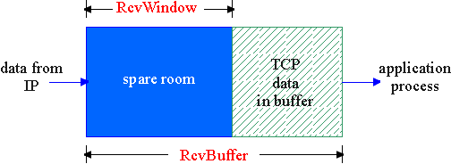
Controlo de fluxo
RcvBuffer = tamanho do Buffer de recepção
rwnd = RcvWindow = espaço livre no Buffer
Receptor: informa explicitamente o emissor do espaço livre no buffer de recepção
Envia rwnd no Campo RcvWindow no segmento { Rwnd = RcvBuffer – dimensão do Buffer do receptor com dados ainda não lidos }
Emissor: evita que a dimensão dos dados ainda não confirmados (unACKed) ultrapasse o valor de RcvWindow { ( LastByteSent – LastByteAck) ≤ RcvWindow }

Slide 30
Estabelecimento da conexão
Three way handshake:
1: o cliente envia um segmento de controlo com a flag SYN posicionada para o servidor
  Com o nº de sequência inicial do cliente
  Payload sem dados
2: o servidor recebe o SYN, responde com um segmento de controlo com as flags SYN e ACK, isto é:
  ACK do SYN (nº de sequência incrementado de 1)
  Inicializa o buffer
  Especifica o nº de sequência inicial do servidor
  Payload sem dados
3: o cliente responde com um segmento de ACK
  ACK ao anterior segmento (nº de sequência incrementado de 1)
  Eventualmente pode já enviar dados (payload)

Slide 31
Funcionamento
Nº Seq. Inicial
Host A
Host B
Tempo
SYN (seq = x )
Aloca Buffers
+ variáveis de sessão
SYN, ACK (seq=y, ack=x+1 )
Aloca Buffers
+ variáveis de
sessão
Data, ACK (seq=x+1, ack=y+1 )

Slide 32
Fecho da conexão com um protocolo assimétrico
Host A
Host B
data
Tempo
disconnect request
data
Este protocolo conduziria à quebra abrupta de conexões com perca de dados

Slide 33
Fecho da conexão TCP
Host A
Host B
disconnect request (FIN, seq = x )
Tempo
ack ( ACK, ack = x+1 )
timeout
disconnect request (FIN, seq = y, ack = x+1 )
ack ( ACK, ack = y+1 )
fim

Slide 34
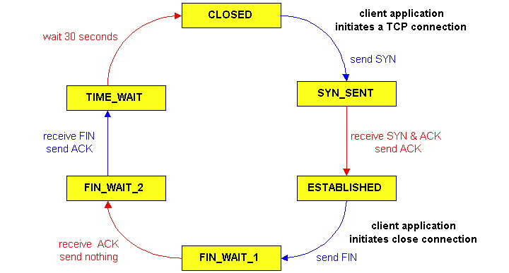
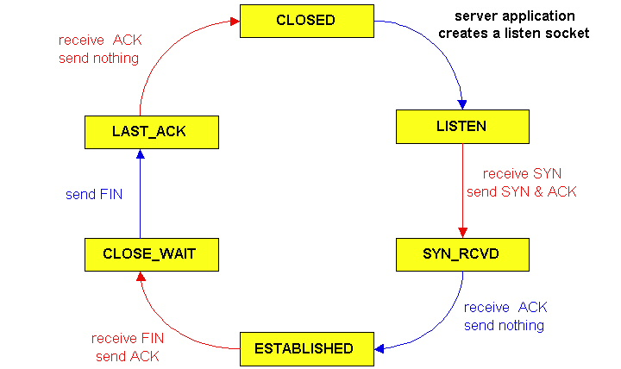
Evolução do estado de uma conexão
Pedido de
conexão
(aplicação)
Criação do
socket
e estado
LISTEN
(aplicação)
WAIT:
30 s a 2 min
Envio de
Segmento SYN
Recepção
De ACK
Envio de
ACK
Recepção
de ACK ao
SYN
Recepção
de seg.
FIN
Recepção
de seg. SYN
Envio de
FIN
Envio de
ACK e SYN
Fecho da
Conexão
(aplicação)
Recepção
de ACK ao
Semento
FIN
Envio de
ACK
Envio de
Segmento
FIN
Recepção
de ACK
Recepção
de FIN
TCP client lifecycle
TCP server lifecycle

Slide 35
Números de sequência iniciais
É essencial que, dadas as características da rede, os pacotes atrasados de uma conexão fechada não sejam interpretados como pacotes válidos de uma nova conexão entre os mesmos sockets. As técnicas usadas para lidar com este problema são uma ou mais das várias apresentadas a seguir:
Ao fechar-se normalmente uma conexão espera-se o “Maximum Network Packet Life Time” ( MNPLT) antes de libertar as portas e os números de sequência (“estado TIME-WAIT” no fecho de um socket que dura 30 segundos – em algumas implementações pode atingir 1 ou 2 minutos).
Após o “boot” espera-se o MNPLT
Determinar o MNPLT adequado é delicado, o que conduz a valores muito elevados deste parâmetro, e portanto desinteressantes (actualmente vale 3 minutos)
Usa-se um relógio monotonicamente crescente para gerar os números de sequência iniciais o que exige números de sequência com muitos bits se os canais admitem grandes velocidades de transmissão
Usam-se números pseudo-aleatórios (usando o relógio da máquina como ponto de partida)

Slide 36
Ataque à disponibilidade do servidor na abertura da conexão TCP (DoS)
Host A
Nº Seq. Inicial
Host B
Tempo
SYN (seq = x )
Aloca Buffers
+ variáveis de
sessão
Aloca Buffers
+ variáveis de
sessão
Aloca Buffers
+ variáveis de
sessão
Aloca Buffers
+ variáveis de
sessão
SYN, ACK (seq=y, ack=x+1 )
Aloca Buffers
+ variáveis de
sessão
Aloca Buffers
+ variáveis de
sessão
Aloca Buffers
+ variáveis de
sessão
Aloca Buffers
+ variáveis de
sessão
Aloca Buffers
+ variáveis de
sessão
Aloca Buffers
+ variáveis de
sessão
Aloca Buffers
+ variáveis de
sessão
Aloca Buffers
+ variáveis de
sessão
Aloca Buffers
+ variáveis de
sessão
Aloca Buffers
+ variáveis de
sessão
Aloca Buffers
+ variáveis de
sessão
Não envio de
ACK ao último
segmento)
O que acontece se
esta situação se repetir ?
Exaustão de Recursos
(conexões incompletas):
Indisponibilidade do Servidor

Slide 37
Contra medidas
Solução via SYN Cookies
SYN Cookie (como número de sequência NS gerado) =
Hash (IPclient, PortClient, IPServer, PortServer, SecretNumber T )
gerado pelo servidor após recepção do segmento SYN
SYNCookie enviado como nº de sequência no segmento SYNACK
Clientes correctos devem mandar NS+1 no ACK ao SYNACK
T mod 32 || M || SynCookie
5 bits 3 bits 24 bits

Slide 38
Ataques à disponibilidade (DDoS)
Não têm solução via SYN Cookies:
Milhares ou Dezenas de milhares de clientes incorrectos
procedem correctamente enviando o
SYN cookie no ACK ao SYNACK
Os diversos clientes apresentam-se com diferentes
endereços IP (conjugação com ataques Sybill usando
múltiplos endereços IP)

